Slide 1
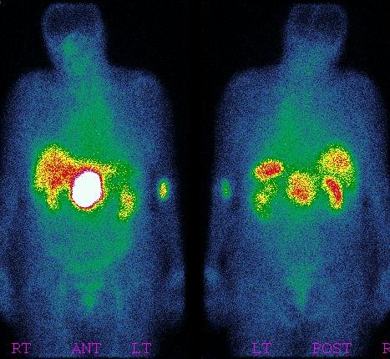
N. Groverová
A. Roeselová
J. Hrnčířová
L. Říhová
Příprava a kontrola
kvality radiofarmak
Notes:
Příprava a kontrola kvality radiofarmak

Slide 2
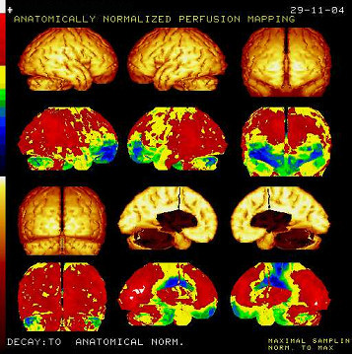
Radiofarmaka
Léčiva obsahující atomy radionuklidů
Skládají se z nosné části a radionuklidu
V těle vychytáváno různými orgány
Široké spektrum využití x cena, nežádoucí účinky,dostupnost
Dělení:
  Terapie, diagnostika
Dostupné v kitech, nutný generátor, reaktor, urychlovač
Radiochem. čistota >95%

Slide 3
Radionuklidy
¹³¹I - nejdéle používaný
- smíšený β a γ zářič
- terapie štítné žlázy
¹⁸F - hojně využíván v ČR
- pozitronový, krátký poločas rozpadu
- ve formě fluordeoxyglukózy
^{99m}Tc - nejčastěji používaný
- γ záření
- snadno získatelný z Mo
- poločas rozpadu 6 hodin

Slide 4
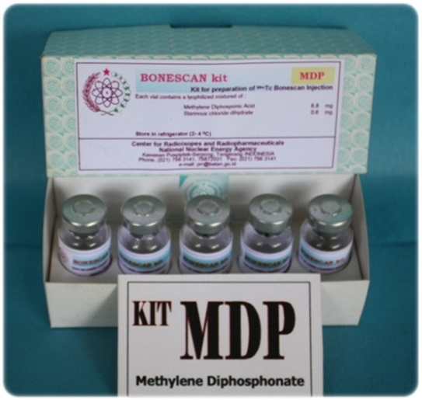
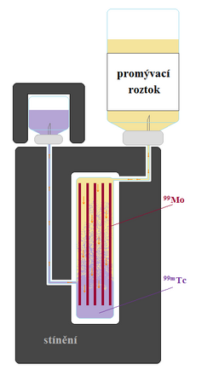
Příprava
Kit – obsahuje neznačené
farmakum v požadované
lék. formě
Generátor
  probíhá eluace
  dochází k redukci Tc ⁺⁷ na Tc ⁺⁴ za pomocí SnCl₂
  + relativně malá cena
  – nutnost stálého zastínění

Slide 5
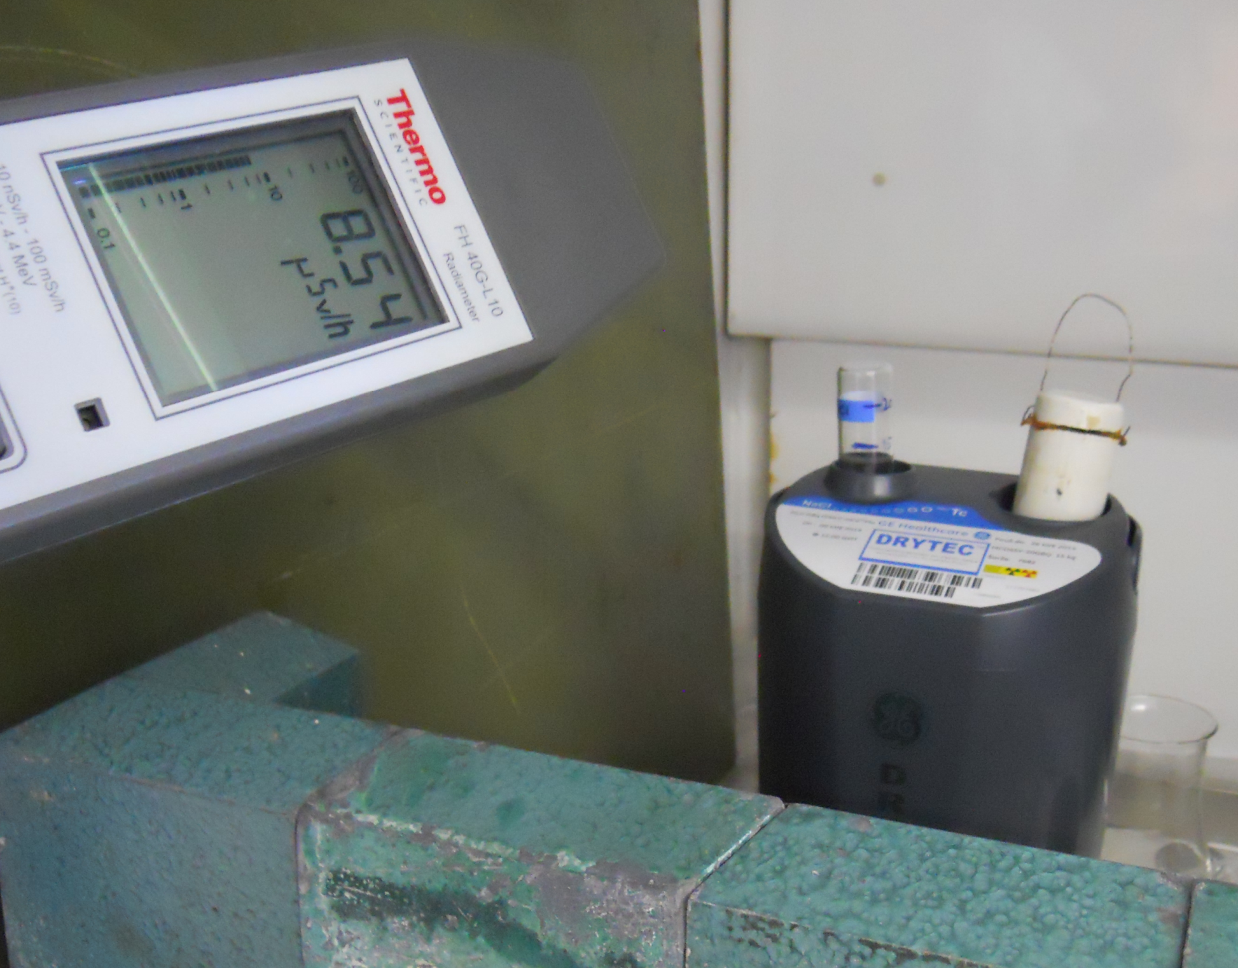

Slide 6
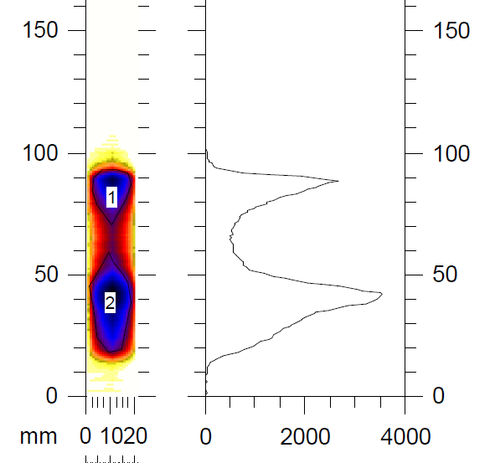
Kontrola
Tenkovrstvá chromatografie (TLC)
Kroky
  Na TLC SILICA GEL 60 F₂₅₄ / Whatman 1 papír byl nanesen 1 µl roztoku eluátu
  s radiofarmakem
  Ten byl vyvíjen v různých
  mobilních fázích
  Vyhodnoceno pomocí
  AR2000 (BIOSCAN)

Slide 7
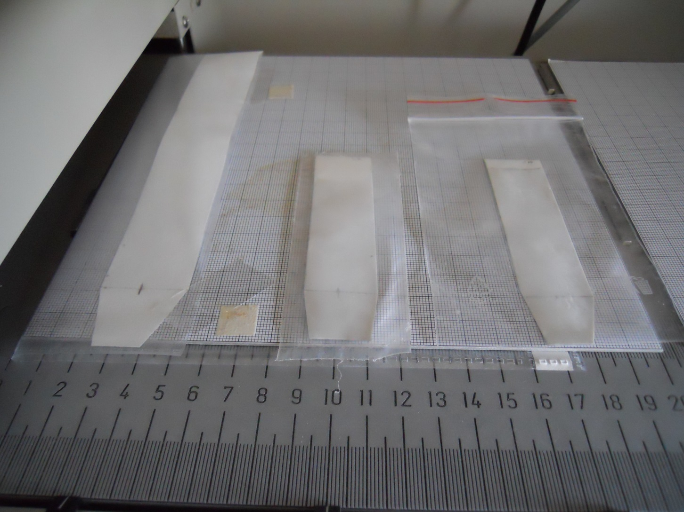

Slide 8
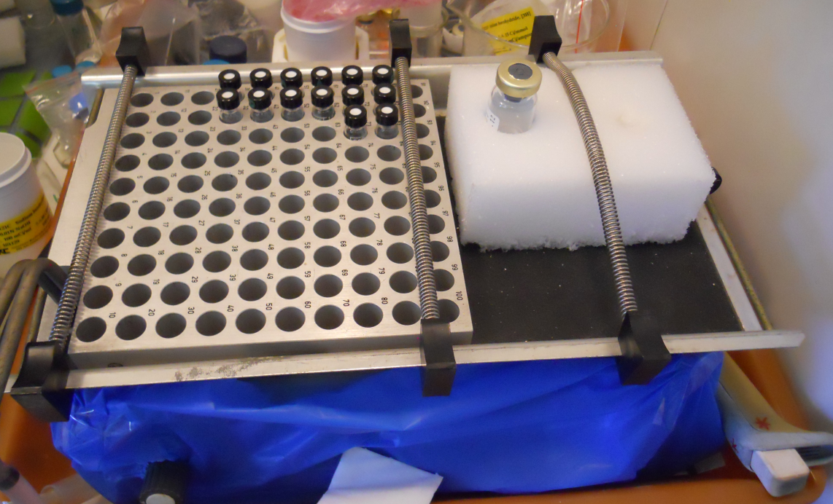
HIDA
Po přidání eluátu mícháno 30 minut (lab. teplota)
Naneseno na TLC SILICA GEL 60 F₂₅₄, vývoj
v acetonitrilu s vodou (1:1)
Naneseno na / Whatman 1 papír, vývoj
v acetonu s vodou (9:1)

Slide 9
Odečtením aktivity z chromatogramů získáme procentuální aktivitu radiofarmaka a následně zjistíme jeho radiochemickou čistotu
Vypočtena na 62,15%

Slide 10
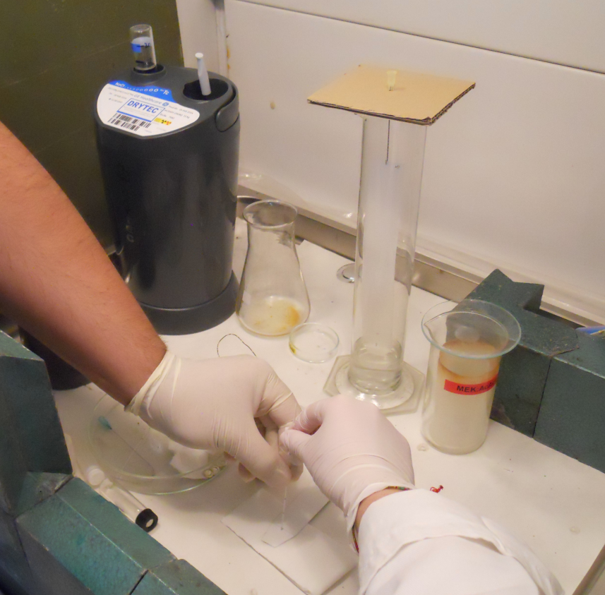
MDP
Po přidání eluátu mícháno 10 minut
(lab. teplota)
Naneseno na TLC SILICA GEL 60 F₂₅₄, vývoj v roztoku NaCl (0,15 mol/l)
Naneseno na Whatman 1
papír,vývoj v acetonu
s vodou (9:1)

Slide 11
Vypočtena na 30,83%

Slide 12
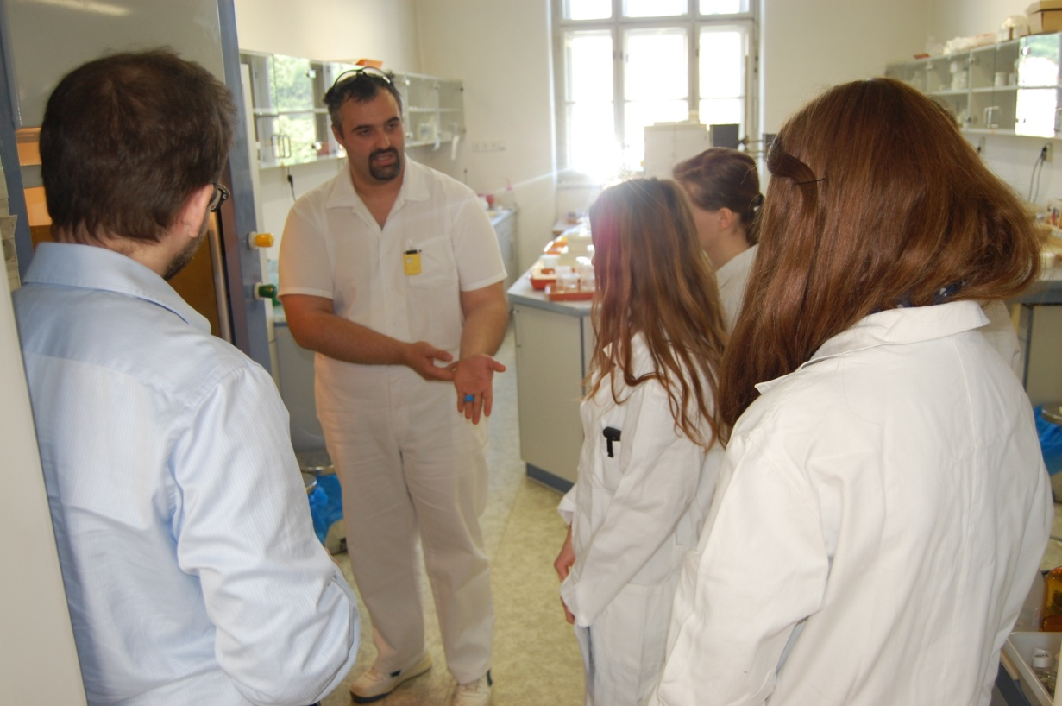
Závěr
Výsledná čistota radiofarmak by nebyla vhodná pro mediciální použití
Faktory ovlivňující čistotu

Slide 13
Děkujeme za pozornost
Zdroje: http://www.kcsolid.cz/zdravotnictvi/klinicka_kapitola/onk/onk-85/oct221a.jpg
http://www.kcsolid.cz/zdravotnictvi/klinicka_kapitola/neu/neu-10/obr-3.jpg
MAJER, V. a kol. Základy jaderné chemie. 2. vyd:SNTL/Alfa, Praha 1981

